Slide 1


工
作
总
结
汇报人: 卢坚
部门: CBU数字营销
时间: 2018/7/27

Slide 2
主要
内容
4
5
1`
2
3
业务介绍
问题&挑战
解决方案
效果评估
未来思考
1
2
3
4
5

Slide 3
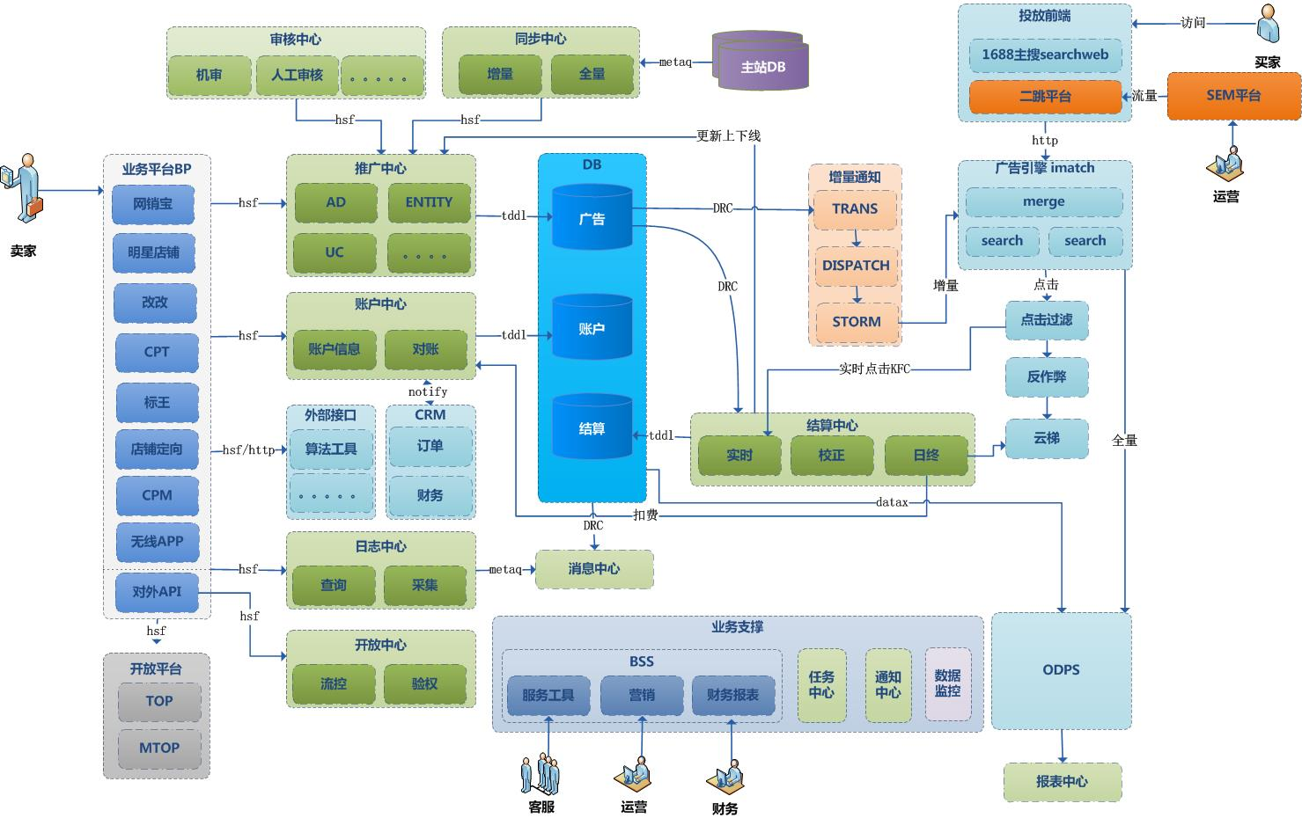
1.业务介绍
广告整体业务介绍
Notes:
1. 广告方面
广告主通过购买平台的广告产品，将信息发布出去
而从平台来看，平台需要满足广告主多样的需求，通过对其发布的内容进行审核，最后确认内容没有问题，才会将产品投放到市场上
而另一方面，广告平台需要对广告主进行广告产品的效果反馈，这部分就是对产品的消耗进行计算
2. 资金方面
作为互联网的商业产品，广告业的互联网特性更加明显，通过互联网的大流量，给广告主带来了接触目标用户的机会。
另一方面，我们也可以从各个广告产品的消耗来分析出广告主的诉求，这相应地也给技术人员带来了挑战，需求的完成能否给广告平台带来消耗的提升
3. 服务方面
由于广告业务的复杂性，客户在推广自己产品的过程中会遇到各种各样的问题，而我们运营人员则通过平台的服务工具和支持平台来解决问题，
而这种模式偏向于人工操作，所以开发出有效的后台工具，对于整体的平台运作效率也是至关重要的，例如服务推广、问题解决等

Slide 4
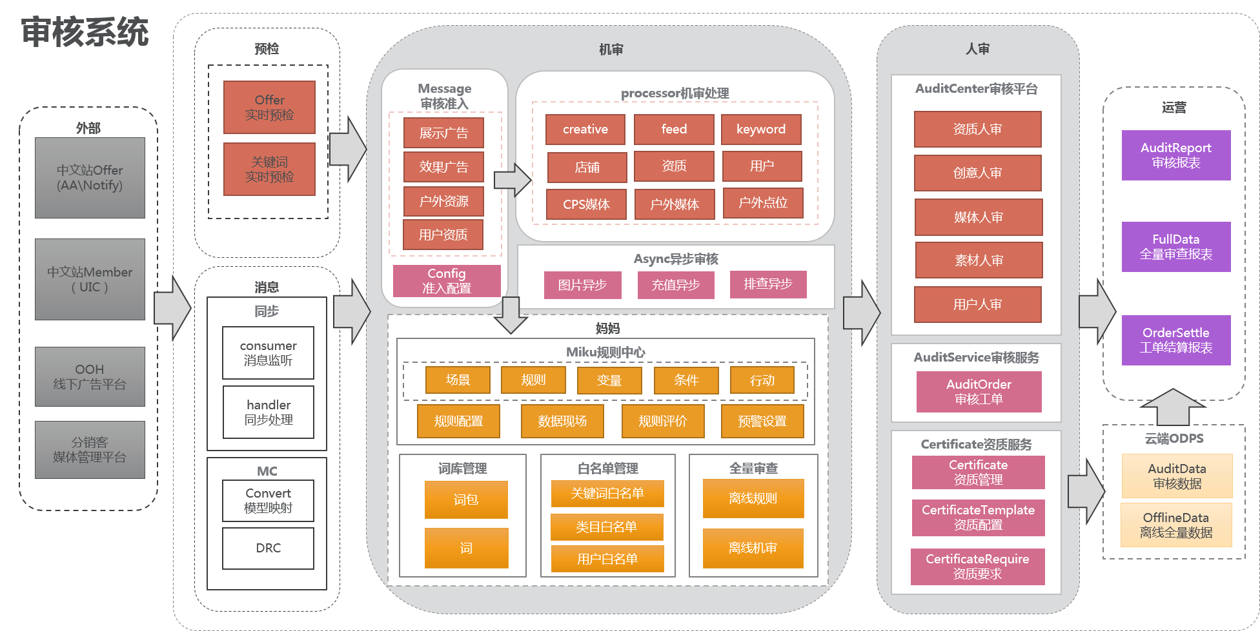
1.业务介绍
Notes:
审核系统主要包括如下几个部分：
外部实体同步至审核中心
机器审核与人工审核
审核与结算报表产出
1. 中文站offer同步至广告平台
2. 审核按照类别进行规则匹配（词库检查、图标识别）、部分机审确定不了的审核会生成人审工单，由外包人员进行人工审核
3. 审核数据增量同步到odps上，定时产出审核报表和工单结算报表

Slide 5
1.业务介绍
广告审核业务介绍
法务风险
种类多样的广告产品
满足多样性的审核需求
高效的审核流程
Notes:
分为两个层面：风险层面、审核层面
广告法的确立，让广告平台有了可以严格控制广告主发布内容的手段，同时也给平台带来了相应法务上的风险。
另一方面数字营销囊括了很多广告产品，以及多种业务形态，这导致了审核的流程和规范更加复杂。
而审核中心的出现解决了上述问题。
简化了复杂的审核交互流程，给各业务产品提供了高效的接入方式
抽象出通用的审核逻辑，能够很好地应对审核多样性的需求

Slide 6
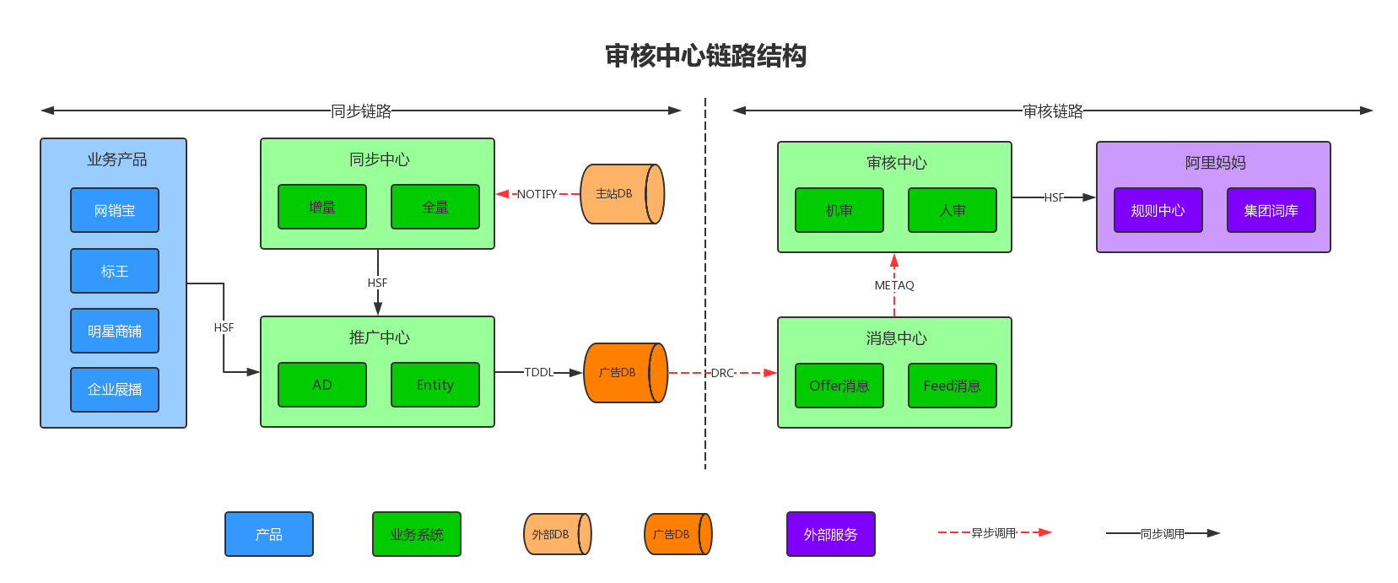
1.业务介绍
Notes:
审核链路的总体情况：
审核的入口：同步来自中文站的offer等实体信息，以及业务产品敏感信息修改
最后所有的变更都会落地到广告的DB，通过消息中心监听数据库的DRC消息，生成对应的Offer消息、Feed消息由下游系统消费
审核中心订阅消息中心的消息，对广告产品的内容进行机器审核或者人工审核，机审会调用运营人员配置的规则与集团统一的词库，对内容进行审核。

Slide 7
2.问题与挑战
01 02 03
模型缺乏针对性 审核速度差异 关联系统影响
基于消息列队的审核模型，无法针对性地处理工单
审核工单依赖人工审核，上 下游处理速度存在差异
主站类目变更
规则中心规则调整
······
Notes:
1. 审核工单无差别，外包人员无法获知哪些工单是风险高的，哪些是普通类型的工单
同时造成了在高峰的情况下，可能有些高危类目的产品还阻塞在队列中，而外包人员直接申请普通产品的工单
看一下审核各链路的速度情况，同步中心、机审部分在20万/天，而人审每天在2万/天。而人审一旦超过五万单以上，基本人审就处理不完工单了，这个时候就会出现工单堆积的情况
影响产品的消耗
3. 同时整个审核系统的数据指标大多数是增量日志的方式同步到odps上，缺少对于业务数据的实时监控，无法做到高峰与特殊情况进行预警和自动化处理的能力，这是系统存在的隐患
4. 审核链路过长，大部分都是异步过程，出现问题，排查问题的手段是在各部分的日志中进行筛选，找出相关的信息，耗费后台人员的精力，同时也没有利用中间件平台提供的能力

Slide 8


3.解决方案
基于审核消息的分级模型
全量清理任务

Slide 9

3.解决方案-分级模型
分级模型
审核基本要求
法务风险
产品消耗
关联系统影响效率
系统对应的设计要求
消息及时消费
工单优先级
关联系统工单做单独处理
Notes:
分级的主要目的是为了在上游系统产生超过审核中心审核能力的工单时，能够有针对性地处理工单
审核中心基本的系统要求：
产品内容的修改，需要及时进审，保证网站的法务风险在比较低的水平
由于产品进入审核后，不能投放，这就需要系统权衡各产品消耗同时改进审核处理的策略
能够应对工单量骤增的特殊情况，给出预警措施和应对手段

Slide 10
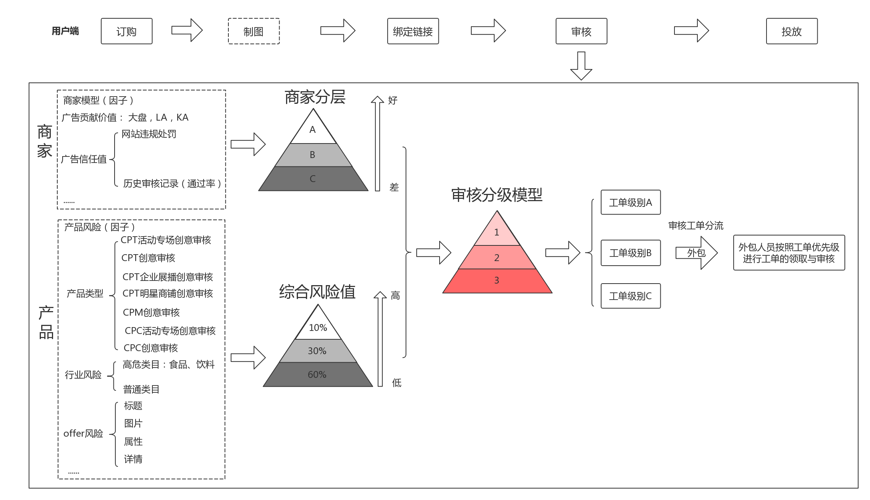
3.解决方案-分级模型-产品分级定义
Notes:
首先，为了能够对工单进行优先级的划分，我们从商家的维度和产品的维度，对审核消息进行分级处理
用户从订购产品，创建创意，系统审核，最后进行产品投放
商家的维度来看，主要的衡量指标有，大盘消耗，客户类型、以往的历史审核记录通过率，以及网站违规处罚扣分的情况
产品的维度，对于按时付费模型的CPT和点击的CPC，从网站消耗和商家的消耗来看，可以给CPT更高的优先级
为了提高模型的复用率，降低使用成本，将商家分层与产品风险值以及后续可能增加的新的维度进行整合，形成一个统一的审核分级模型

Slide 11
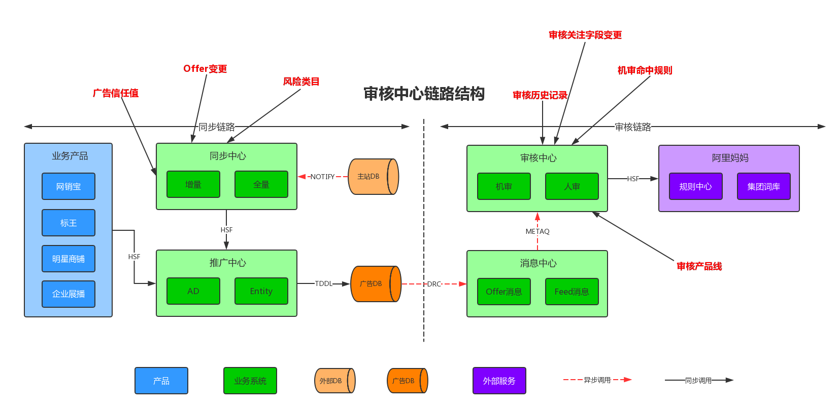
3.解决方案-分级模型-分级消息
鹰眼traceID ?
Notes:
1. 分级信息散落整个审核链路
2. 分级打标则在生成人审工单
3. 需要聚集分级信息也就是分级信息上下文
同一条链路的话，直接使用鹰眼的用户自定义数据，就可以通过中间件整合的能力，将上游信息传递到下游
但是，同步链路到广告db，然后到审核链路，链路断掉了
最直接的想法是，能够记录下同步的链路
而业务平台，之前做的日志中心，已经将鹰眼的traceId，留存到了数据库中，所以，整个链路其实已经通了，那实施方案如图

Slide 12
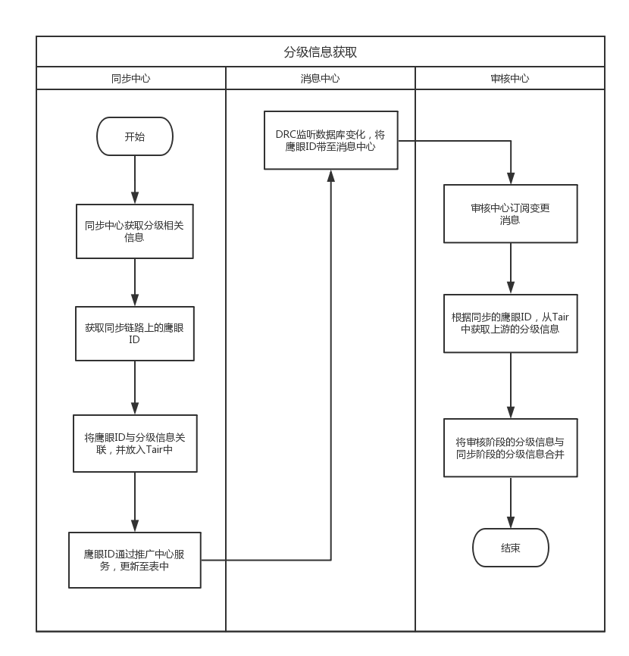
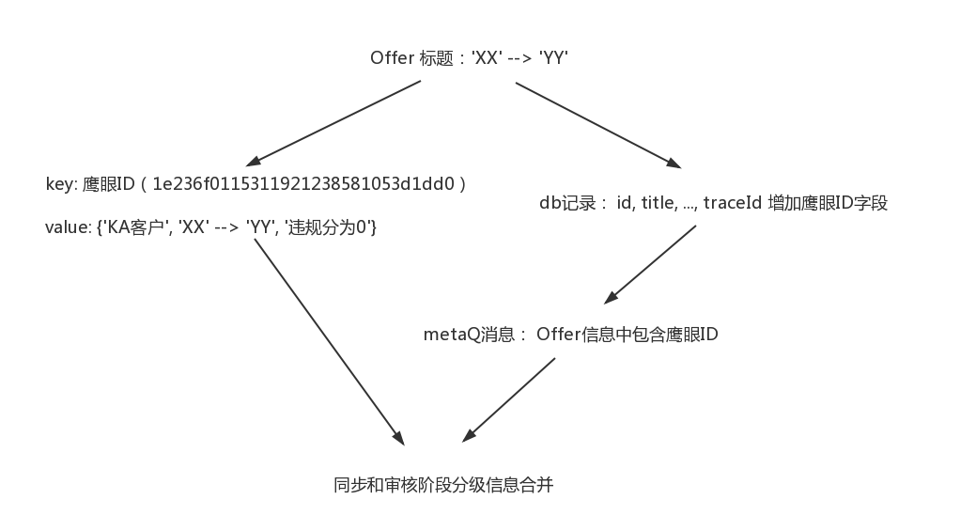
3.解决方案-分级模型-分级消息
Notes:
1. 分级信息散落整个审核链路
2. 分级打标则在生成人审工单
3. 需要聚集分级信息也就是分级信息上下文
同一条链路的话，直接使用鹰眼的用户自定义数据，就可以通过中间件整合的能力，将上游信息传递到下游
但是，同步链路到广告db，然后到审核链路，链路断掉了
最直接的想法是，能够记录下同步的链路
而业务平台，之前做的日志中心，已经将鹰眼的traceId，留存到了数据库中，所以，整个链路其实已经通了，那实施方案如图

Slide 13
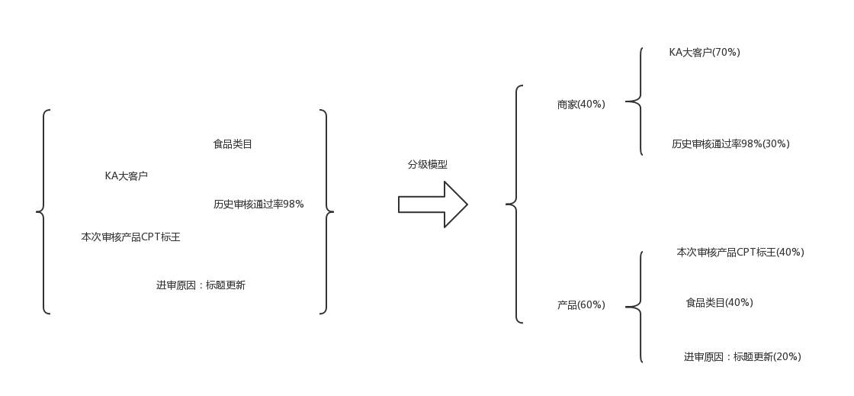
3.解决方案-分级模型-分级策略
如何根据分级上下文信息计算审核的优先级？
基于权重分配的分级策略
改进方式：使用算法动态计算权重
Notes:
由于分级涉及信息，发布在同步链路和审核链路中，而在审核生成工单时，对审核消息进行分级时需要全部的分级信息，这个地方通过使用tair将分级消息进行缓存，k-鹰眼的traceId，v则是分级上下文
分级模块中，主要有分级策略与分级处理器，策略主要是针对分级上下文使用的算法策略，目前采用的是基于权重分配的分级策略，后续可以对接算法端，使用基于算法的动态分级策略
分级处理器，是针对分级策略处理后，对于不同等级的消息，进行处理的模块

Slide 14
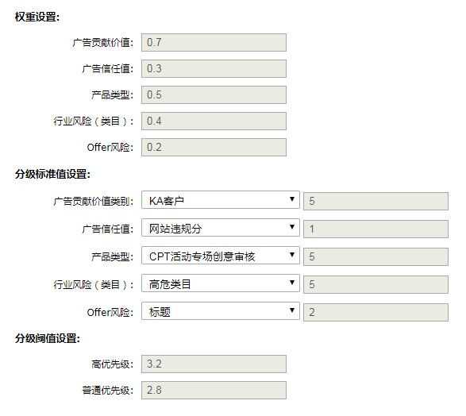
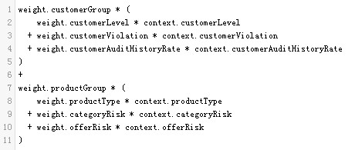
3.解决方案-分级模型-分级策略
分级权重配置与权重计算分开
运营后台配置因子权重
Diamond计算表达式配置
表达式计算(Aviator)
不同优先级的工单
改进方式：使用算法动态计算权重
Notes:
将分级权重与优先级阈值的配置 与具体的权重计算方法分开
分级权重由运营人员在系统bss后台进行配置
而分级表达式的计算，开发人员可以在Diamond里进行表达式配置
程序通过激活使用aviator表达式的方式，进行分级结果的计算
分级策略这块主要是采用了策略模式，可以对外隐藏计算的方式，可以是基于人工配置的分级，也可以是后期经过改进的算法计算模型

Slide 15
3.解决方案-分级模型
之前的方案
方案
分级模型处理
低
消息堆积时间
低
有影响
对产品消耗的影响
起到缓解效果
不能
能够优先处理高优先级的工单
能
无
针对场景动态配置优先级
能
无
改造成本
低

Slide 16
3.解决方案-分级模型
分级模型存在哪些问题
1.外包处理工单，饥饿问题
2.分级模型依赖权重配置，不够灵活
3.Tair传递分级信息，Tair容量评估600MB-1GB/天，写入QPS受同步中心的限流配置
Notes:
饥饿问题：通过将各个优先级覆盖，保证不存在饥饿问题
分级模型效果：通过算法改进分级模型，而不是手动配置权重的方式进行调整
Tair容量评估：50万 * 1kb = 500mb
Tair写入QPS预估：50/4/3600 = 30 同步中心同步实体有QPS控制
写入备表失败：这个处理策略和写入主表一致，向上抛异常，相当于消费端会一直重试直到工单写入备表（有序消息）
采用双表的原因：其实该方案使用单表也可以解决，只要改造原始表，增加类别字段也是可以的，但是这样对于已有业务
侵入性比较大，而使用双表的话，可以隔离业务，在成本上只需要提供给后台查询和申请工单的功能，代码调整很少，同时最后
备表的数据会流入到主表中，对于主体流程上来说并不会造成影响

Slide 17
3.解决方案
基于审核消息的分级模型
全量清理任务

Slide 18
3.解决方案-全量清理任务
背景
关联系统：阿里妈妈规则平台中广告规则配置更新
影响：与更新规则相关的offer需要重新检查规则
场景：某些规则变更后，会产生大量的工单，对审核中心运行时的审核效率有很大的影响
手段：同步处理，异步化，将这部分的规则进行异步任务处理，产生的大量工单，目前由运营人员分批给外包人员进行处理，不影响审核主题流程

Slide 19
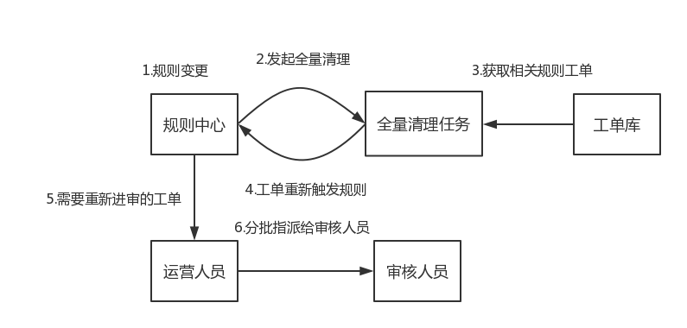
3.解决方案-全量清理任务
Notes:
流程介绍：
对审核中心做功能保障

Slide 20
3.解决方案-全量清理任务
全量清理的拓展---类目变更的行为、标准属性批量订正

Slide 21
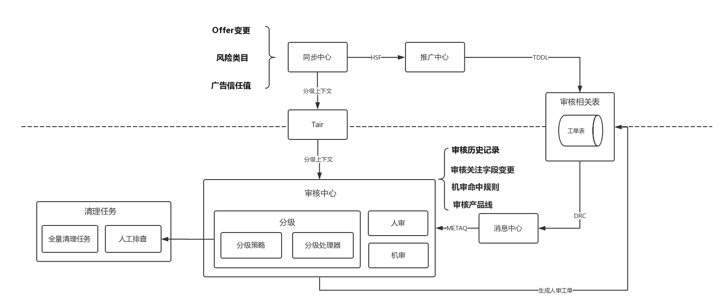
3.解决方案-结构设计
Notes:
由于分级涉及信息，发布在同步链路和审核链路中，而在审核生成工单时，对审核消息进行分级时需要全部的分级信息，这个地方通过使用tair将分级消息进行缓存，k-鹰眼的traceId，v则是分级上下文
分级模块中，主要有分级策略与分级处理器，策略主要是针对分级上下文使用的算法策略，目前采用的是基于权重分配的分级策略，后续可以对接算法端，使用基于算法的动态分级策略
分级处理器，是针对分级策略处理后，对于不同等级的消息，进行处理的模块

Slide 22
3.解决方案-效果展示
暂时没有实际数据

Slide 23
4.未来的思考
工单审核能否根据历史审核情况，给出相似审核的提示
从业务线的角度出发，标王、全店管家、规则变更的全量清理作优先级排序
将审核结果提前，缩短审核整体时长
Notes:
预检

Slide 24
THANK
S

Slide 25
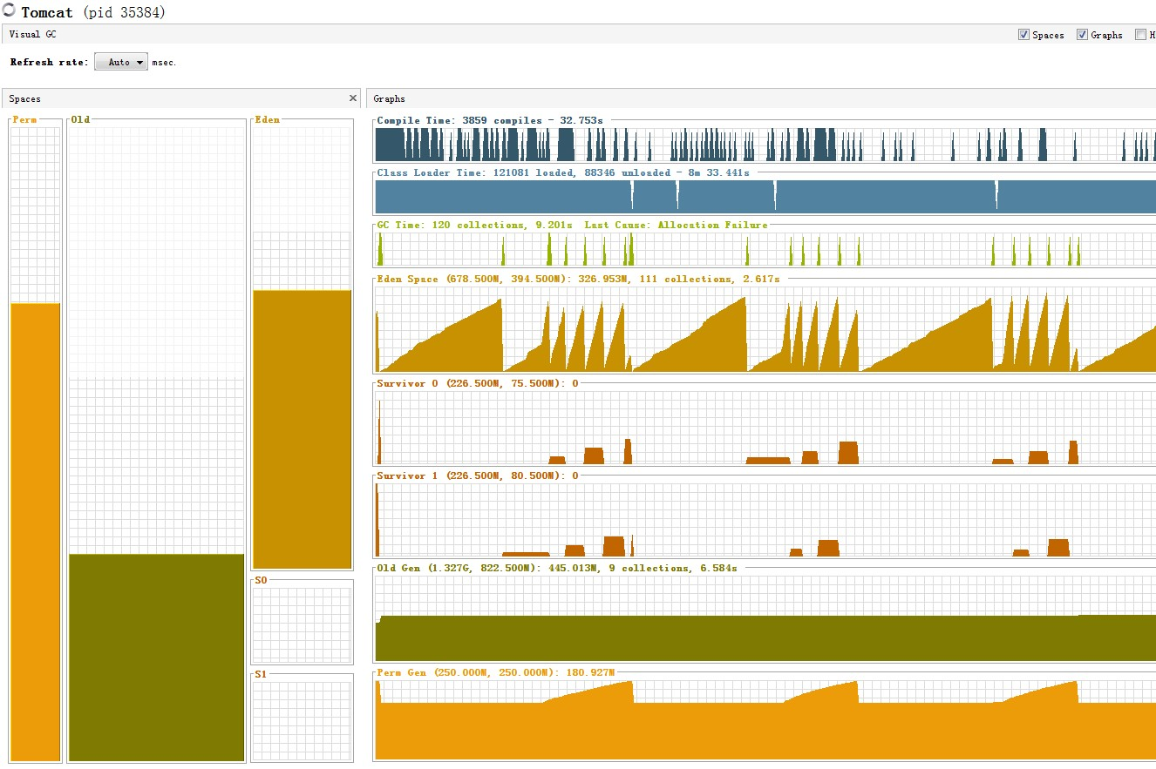
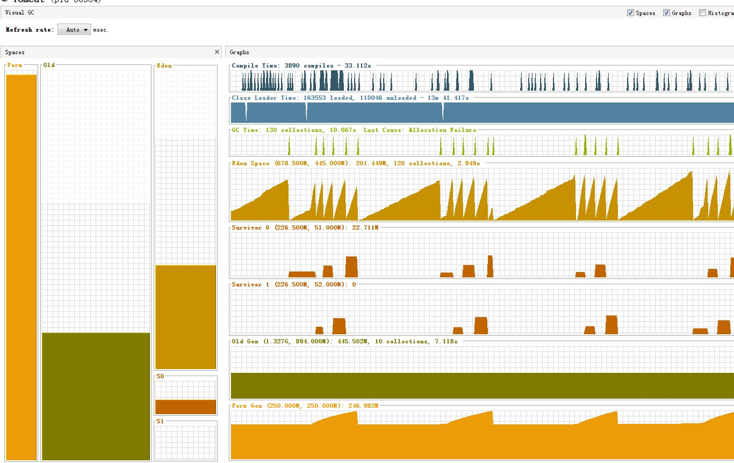
3.解决方案-遇到问题
发布的机器，频繁FullGC，偶尔还会报OOM，永久代溢出
PermGen
Notes:
预检

Slide 26
3.解决方案-遇到问题-检查手段
使用MAT对堆转储文件进行分析
PermGen 主要包括类加载的信息和字符串常量的信息
Notes:
Aviator将相同的表达式进行预编译然后缓存

Slide 27
3.解决方案-业务指标监控
各监控系统对比
 | Alimonitor | Xflush（sunfire） | Kmonitor | 黄金眼/天眼
指标采集类型 | 系统指标 | 系统指标/自定义指标 | 系统指标/自定义指标 | 消息系统/odps
性能消耗 | 一般 | 一般/略高 | 一般 | 一般
侵入性 | 一般 | 略高，自定义指标需要侵入代码 | 略高，自定义指标需要侵入代码 | 一般
异常报警 | 支持 | 支持 | 支持 | 支持
指标预测 | 不支持 | 不支持 | 支持 | 支持
图表展示 | 支持 | 支持 | 支持 | 支持
Kmonitor
系统指标/自定义指标
一般
略高，自定义指标需要侵入代码
支持
支持
支持
最后，业务指标方案选择kmonitor，各方面功能都支持得比较完善
Notes:
Alimonitor侧向系统指标监控
黄金眼和天眼系统需要有数据的支持，从指定的数据源产生图表
而xflush和kmonitor的定位差不多，都可以自定义指标，提供报警和触发行为、以及对应的图标展示，可以快速接入
区别是xflush使用ali-metrics进行指标的生成，而kmonitor则定义指标类型，将产生的数据发送到服务端，由服务端进行处理，性能上的话，kmonitor对使用方，性能更好。
不过，从使用范围来说，xflush使用的业务团队更多，而kmonitor使用的业务团队较少些
缺点的话，就是需要有自定义代码侵入到系统中

Slide 28
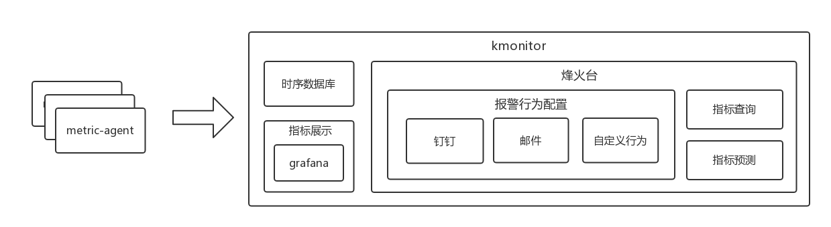
3.解决方案-业务指标监控
KMonitor方案结构图
Notes:
集团内的hsf服务都有qps/rt的统计结果，这里采用kmonitor的主要原因是，有些代码在概念上具有重要的意义，但是并没有落地到日志，或者落地到日志，但是统计麻烦，这时候就可以从代码层面
对指标进行监控

Slide 29
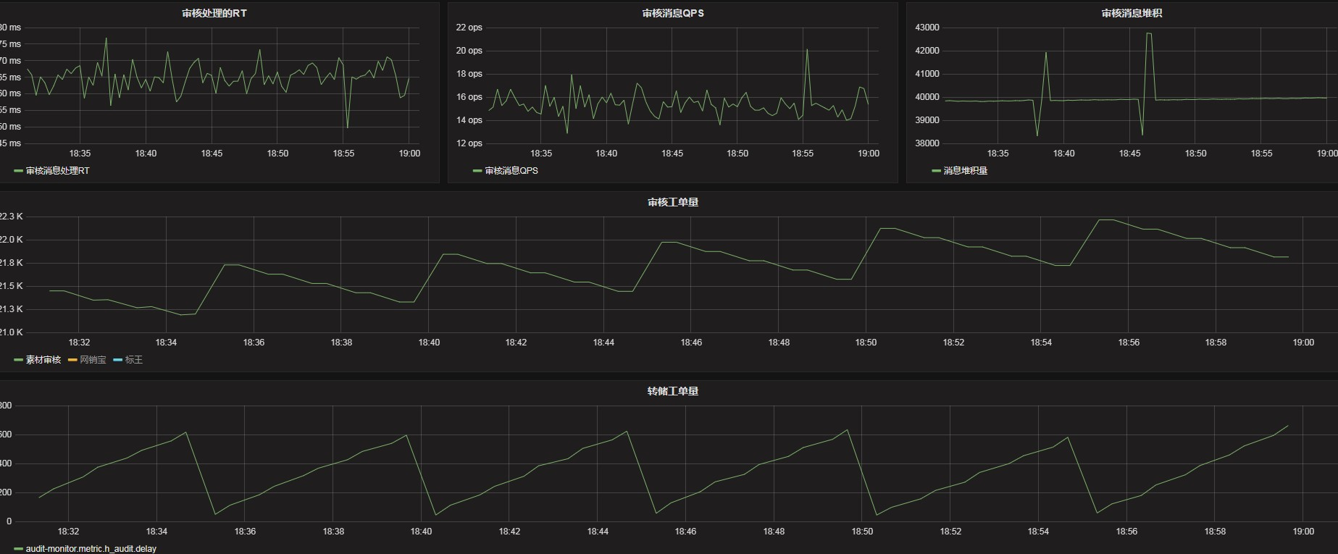
3.解决方案-业务指标监控
效果展示
测试数据演示图

Slide 30
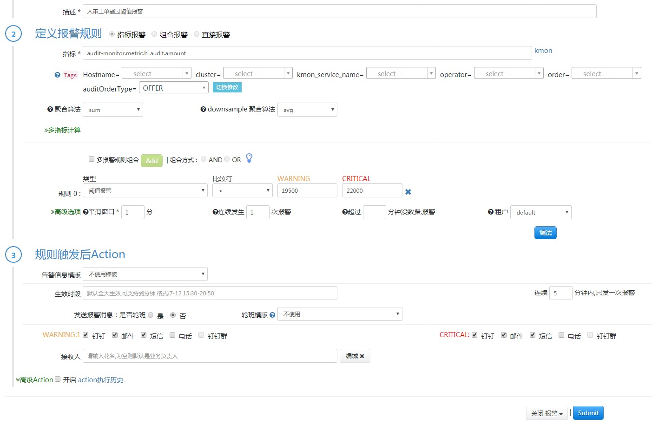
3.解决方案-业务指标监控
效果展示
测试数据演示图

Slide 31
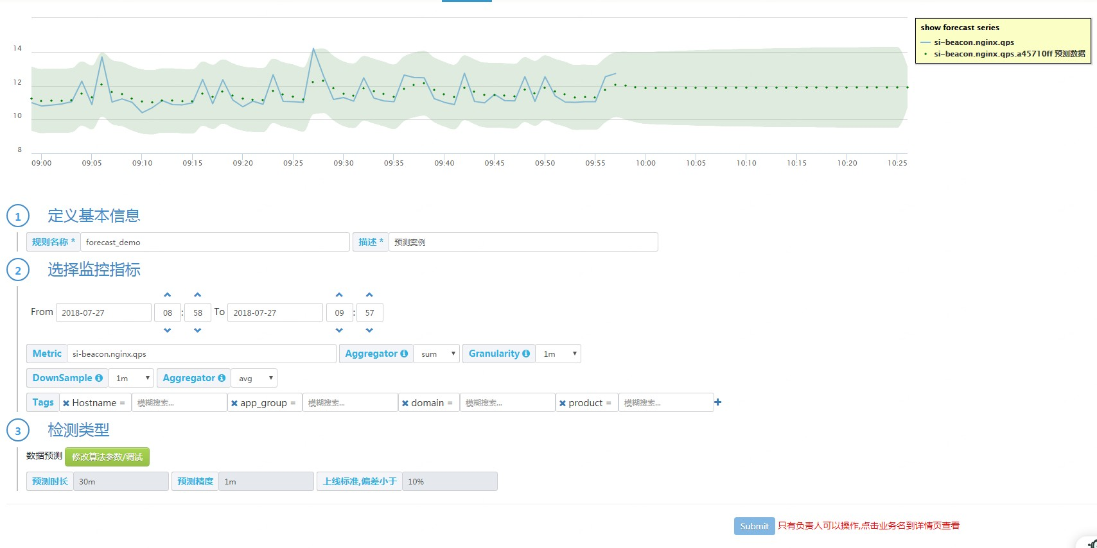
3.解决方案-业务指标监控
效果展示
测试数据演示图

Slide 32
3.解决方案-链路排查
集团日志方案对比
 | TT日志平台 | SLS日志服务 | TLog日志平台 | PowerLog日志
接入成本 | 一般 | 一般 | 较高，各应用接入，重复配置多 | 一般
日志结构化 | 不支持 | 支持 | 支持 | 支持
侵入性 | 低 | 低 | 高，需自定义日志结构 | 高，需自定义日志结构
链路方式 | Logagent->tt->odps | Logtail->sls->odps | Tlog->eagleeye->odps | Tlog->sls->powerlog
调用链路 | 不支持 | 不支持 | 支持 | 支持
正则匹配 | 不支持 | 支持 | 支持 | 支持
全文检索 | 不支持 | 支持 | 不支持 | 支持
PowerLog日志
一般
支持
高，需自定义日志结构
Tlog->sls->powerlog
支持
支持
支持
最后，排查方案选用powerlog日志平台，各方面都有支持，
同时自身整合集团内中间件，省去了使用方不少力气
Notes:
链路上支持的有tlog与powerlog
其中powerlog在结合了tlog的拉取日志功能和sls日志全文检索功能，整体接入来讲，成本较低，使用起来比较方便

Slide 33
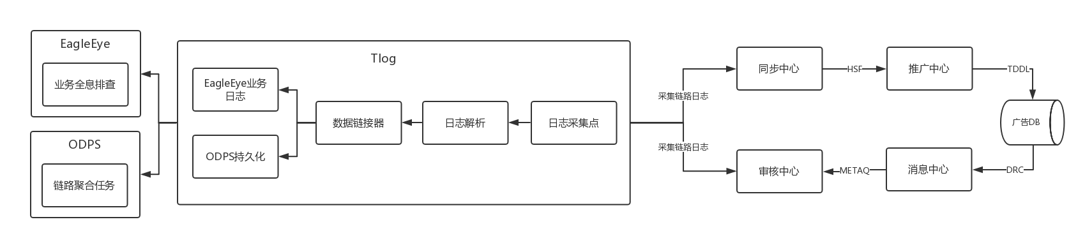
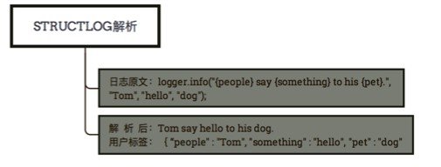
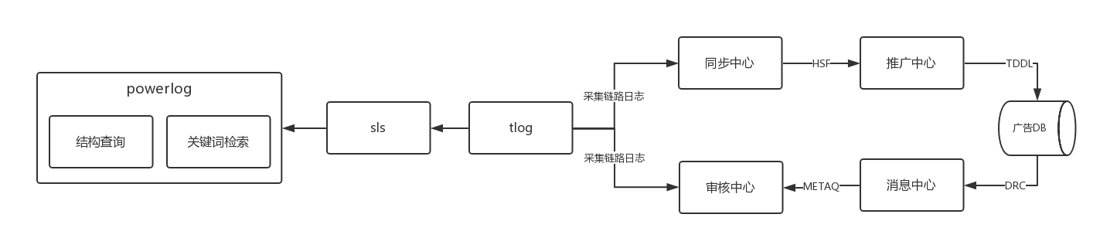
3.解决方案-链路排查
Tlog方案结构图
Powerlog方案结构图
Notes:
Tlog方案需要定义自定义的日志结构，配置采集点，日志解析规则，数据持久化的方式，然后你还需要到odps上写sql对数据进行汇聚
Powerlog方案则是你只需要定义结构化的日志，其他的tlog/sls都是它帮你做了，这包括一系列的配置和存储方案的选型，最终你只需要根据业务主键或者traceId进行查询就好了

Slide 34
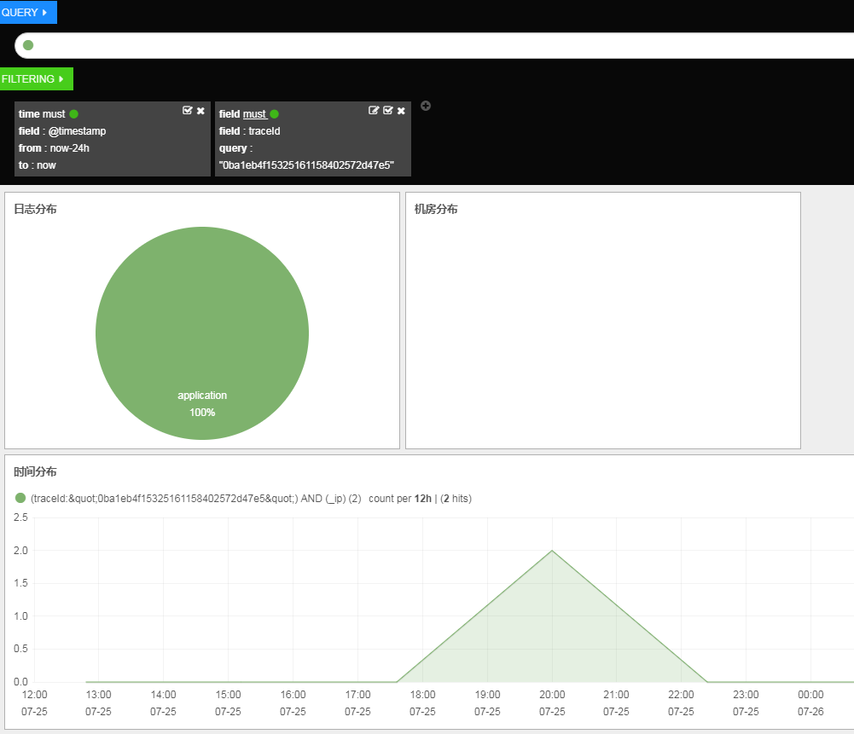
3.解决方案-链路排查
效果展示

Slide 35
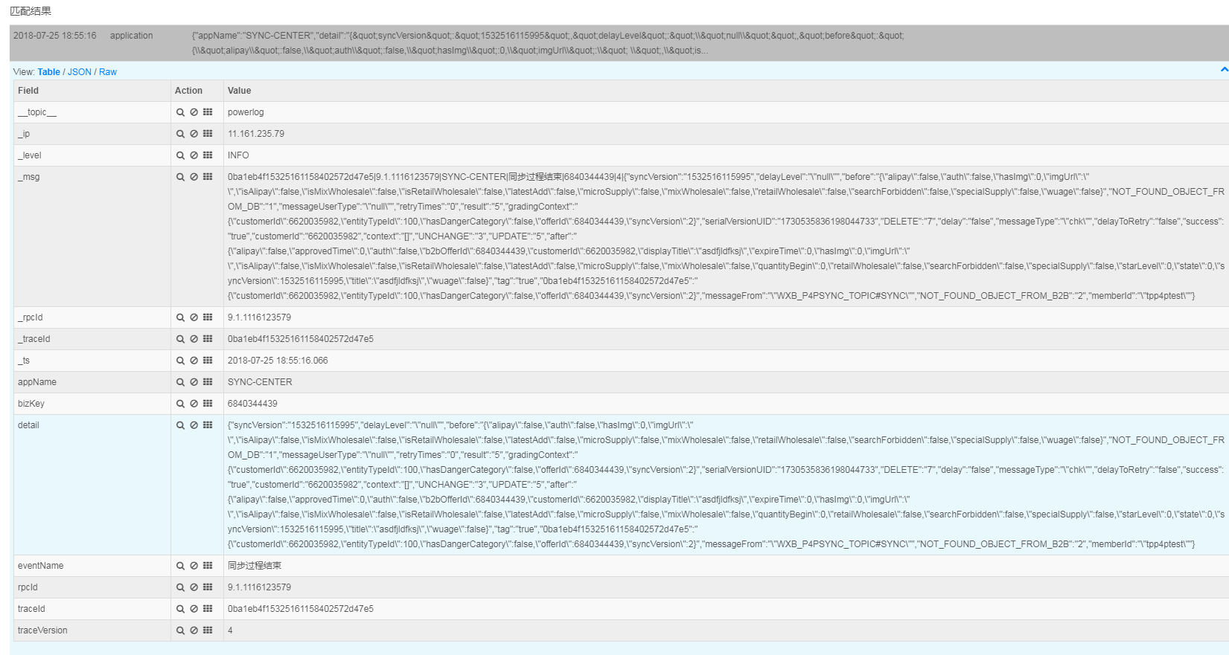
3.解决方案-链路排查
效果展示

